Slide 1
Backtracking
62
Mencoba semua kemungkinan, tetapi berhenti lebih awal
Prasyarat DP · Day 62

Slide 2
00
Sebelum Mulai
Materi ini tentang apa, dan kapan ia dipakai

Slide 3
Materi Ini Tentang Apa
Backtracking mencoba semua kemungkinan secara sistematis, tetapi berhenti lebih awal begitu sebuah cabang terbukti tidak mungkin menghasilkan jawaban.
Pola: pilih, telusuri, batalkan
Ambil satu keputusan, lanjutkan rekursi, lalu kembalikan keadaan seperti semula. Tiga langkah ini adalah kerangka seluruh backtracking.
Pruning yang membuatnya layak
Tanpa pemangkasan, backtracking hanyalah brute force. Yang membuatnya berguna adalah kemampuan menolak cabang sedini mungkin.
Membangun jawaban, bukan menghitungnya
Backtracking cocok bila yang diminta adalah SUSUNAN jawabannya. Bila yang diminta hanya BANYAKNYA, DP biasanya jauh lebih cepat.
Ukuran yang ditangani kecil
Ruang pencariannya tumbuh eksponensial atau faktorial. Batasan soal yang cocok biasanya n di bawah 12 untuk permutasi, atau di bawah 25 untuk subset.

Slide 4
Kapan Dipakai, Kapan Tidak
Kenali dari batasan yang sangat kecil dan permintaan untuk menyebutkan susunannya.
PAKAI KETIKA
JANGAN PAKAI KETIKA
v
Soal meminta SEMUA solusi, atau satu solusi yang harus dituliskan susunannya
x
Yang diminta hanya banyaknya jawaban — hitung dengan DP atau kombinatorika
v
Batasannya sangat kecil dan tidak ada struktur yang bisa dimanfaatkan
x
Batasannya besar; eksponensial tidak akan pernah lolos
v
Soal penempatan dengan syarat rumit: N-Queens, Sudoku, pewarnaan graf
x
Sub-masalah yang sama berulang dan bisa disimpan — tambahkan memoisasi, dan itu berarti DP
v
Ada pemangkasan kuat yang jelas, sehingga ruang pencarian menyusut drastis
Sebelum menulis, hitung ukuran ruang pencarian. Bila melebihi sekitar 10^8 tanpa pemangkasan yang meyakinkan, cari pendekatan lain.

Slide 5
Posisi Materi Ini
Materi ini tidak berdiri sendiri. Di kiri adalah yang sebaiknya sudah kamu kuasai, di kanan adalah yang terbuka setelah materi ini selesai.
PRASYARAT
SETELAH INI
Rekursi
Meet in the middle
MATERI INI
Backtracking
Bitmask
Memoization
Menelusuri semua kemungkinan sambil memangkas cabang yang pasti gagal.
DP Bitmask
Backtracking dan DP menjawab keluarga soal yang sama dari arah berbeda. Bila kamu melihat sub-masalah yang berulang di pohon backtracking, itulah tanda untuk beralih ke DP.

Slide 6
Agenda
01 Apa itu Backtracking
05 Permutasi
02 Kerangka Tiga Langkah
06 N-Queens
03 Simulasi Pohon Pencarian
07 Contoh Soal & Pembahasan
04 Pruning — Kunci Kecepatan
08 Kaitannya dengan DP

Slide 7
01
Apa itu Backtracking
Enumerasi yang tahu kapan harus mundur

Slide 8
Ide Dasarnya
Bangun solusi selangkah demi selangkah. Begitu terlihat tidak mungkin berhasil, mundur dan coba pilihan lain.
Bedanya dengan enumerasi polos
Enumerasi memeriksa seluruh kemungkinan sampai selesai. Backtracking membuang cabang yang sudah pasti gagal, sebelum menyelesaikannya.
Tiga langkah wajib
Ambil sebuah pilihan, lanjutkan rekursi, lalu batalkan pilihan itu. Langkah ketiga inilah yang disebut backtrack.
Kenapa harus dibatalkan
Karena keadaan dipakai bersama oleh seluruh cabang. Bila tidak dikembalikan, cabang berikutnya akan melihat sisa keputusan dari cabang sebelumnya.
Kapan dipakai
Ketika ruang pencariannya besar tetapi sebagian besar cabang bisa dibuang lebih awal. Contohnya sudoku, N-queens, dan pewarnaan graf.

Slide 9
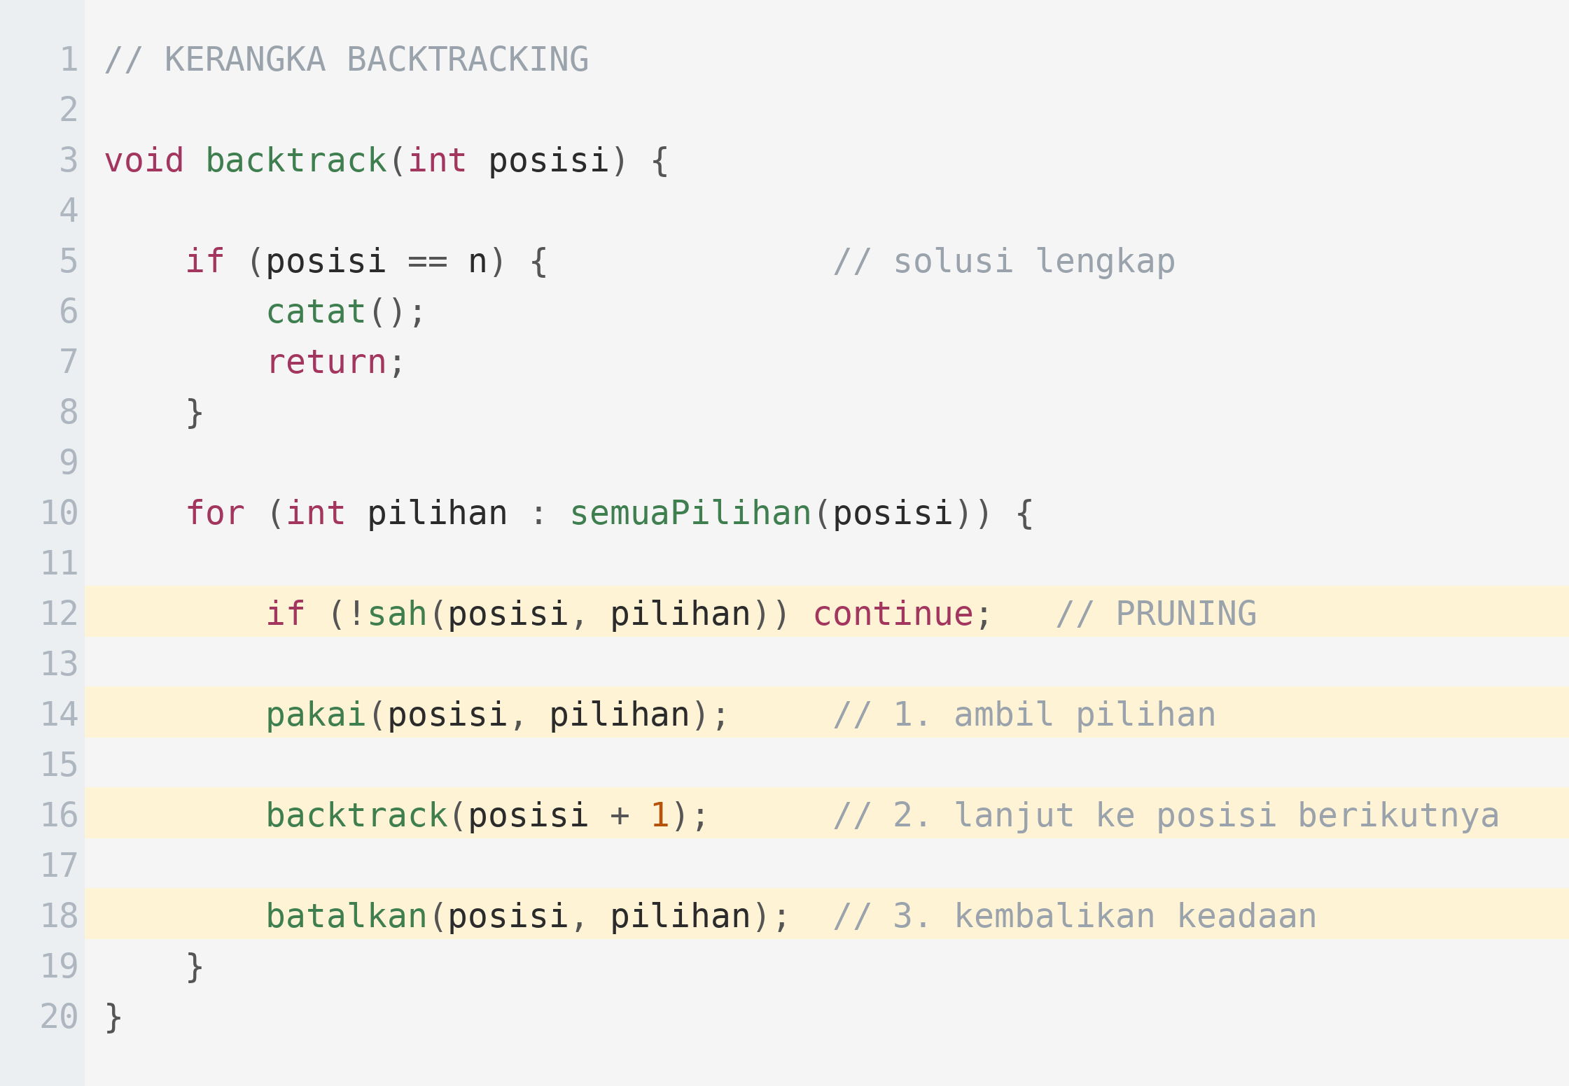
Kerangka Tiga Langkah
Setiap solusi backtracking memakai bentuk ini. Yang berubah hanya isi fungsi pruning dan cara mencatat solusi.

Slide 10
02
Simulasi Pohon Pencarian
Menempatkan 4 ratu pada papan 4 × 4

Slide 11
Langkah 1 — Ratu Pertama di Kolom 0
Setiap baris ditempati tepat satu ratu. Mulai dari baris teratas.
1 / 3
papan 4 x 4
kol 0
1
2
3
baris 0
Q
x
x
x
baris 1
x
x
baris 2
x
x
baris 3
x
x
tanda x = sel yang sudah diserang ratu di (0, 0)
Ratu menyerang sepanjang kolom dan kedua diagonal. Sel bertanda x tidak boleh dipakai lagi.

Slide 12
Langkah 2 — Baris 1 Hanya Punya Dua Pilihan
Kolom 0 dan 1 sudah terserang, jadi tersisa kolom 2 dan 3.
2 / 3
papan 4 x 4
kol 0
1
2
3
baris 0
Q
x
x
x
baris 1
x
x
Q
x
baris 2
x
x
x
baris 3
x
x
x
ratu kedua di (1, 2) -> baris 2 hanya menyisakan kolom 3
Semakin dalam rekursinya, semakin sedikit pilihan yang tersisa. Inilah efek pruning.

Slide 13
Langkah 3 — Cabang Gagal, Mundur
Setelah ratu ketiga di (2, 3), baris 3 tidak punya kolom yang aman.
3 / 3
papan 4 x 4
kol 0
1
2
3
baris 0
Q
x
x
x
baris 1
x
x
Q
x
baris 2
x
x
x
Q
baris 3
x
x
x
x
baris 3 seluruhnya terserang -> cabang ini GAGAL, mundur
Backtrack: batalkan ratu ketiga, coba kolom lain. Bila habis juga, batalkan ratu kedua. Begitu seterusnya sampai menemukan susunan yang berhasil.

Slide 14
03
Pruning
Satu-satunya alasan backtracking bisa cepat

Slide 15
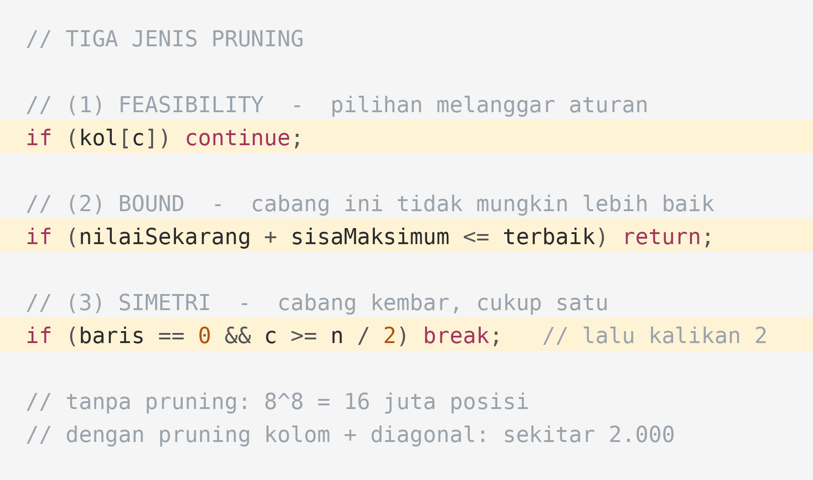
Tiga Jenis Pruning
Tanpa pruning, backtracking hanyalah enumerasi yang lebih lambat.

Slide 16
Memahami Ketiganya
Ketiga jenis pruning ini yang membuat backtracking bisa dipakai di kontes.
Feasibility pruning
Pilihan ini melanggar aturan soal, jadi tidak perlu dilanjutkan sama sekali. Contohnya menempatkan ratu di kolom yang sudah dipakai.
Bound pruning
Bahkan bila seluruh sisa langkah berjalan sempurna, hasilnya tetap tidak akan melampaui jawaban terbaik yang sudah ditemukan. Cabang ini bisa dibuang.
Symmetry pruning
Beberapa cabang menghasilkan solusi yang setara karena simetri. Cukup periksa satu, lalu kalikan hasilnya.
Dampaknya nyata
Pada N-queens ukuran 8, tanpa pruning ada 8^8 = 16 juta posisi yang harus diperiksa. Dengan pruning kolom dan diagonal, hanya sekitar 2.000 simpul yang dikunjungi.
Cara menemukan pruning
Tanyakan: informasi apa yang sudah saya punya sekarang, yang membuat cabang ini pasti gagal? Jawabannya menjadi syarat pruning.

Slide 17
04
Dua Pola Klasik
Permutasi dan N-Queens

Slide 18
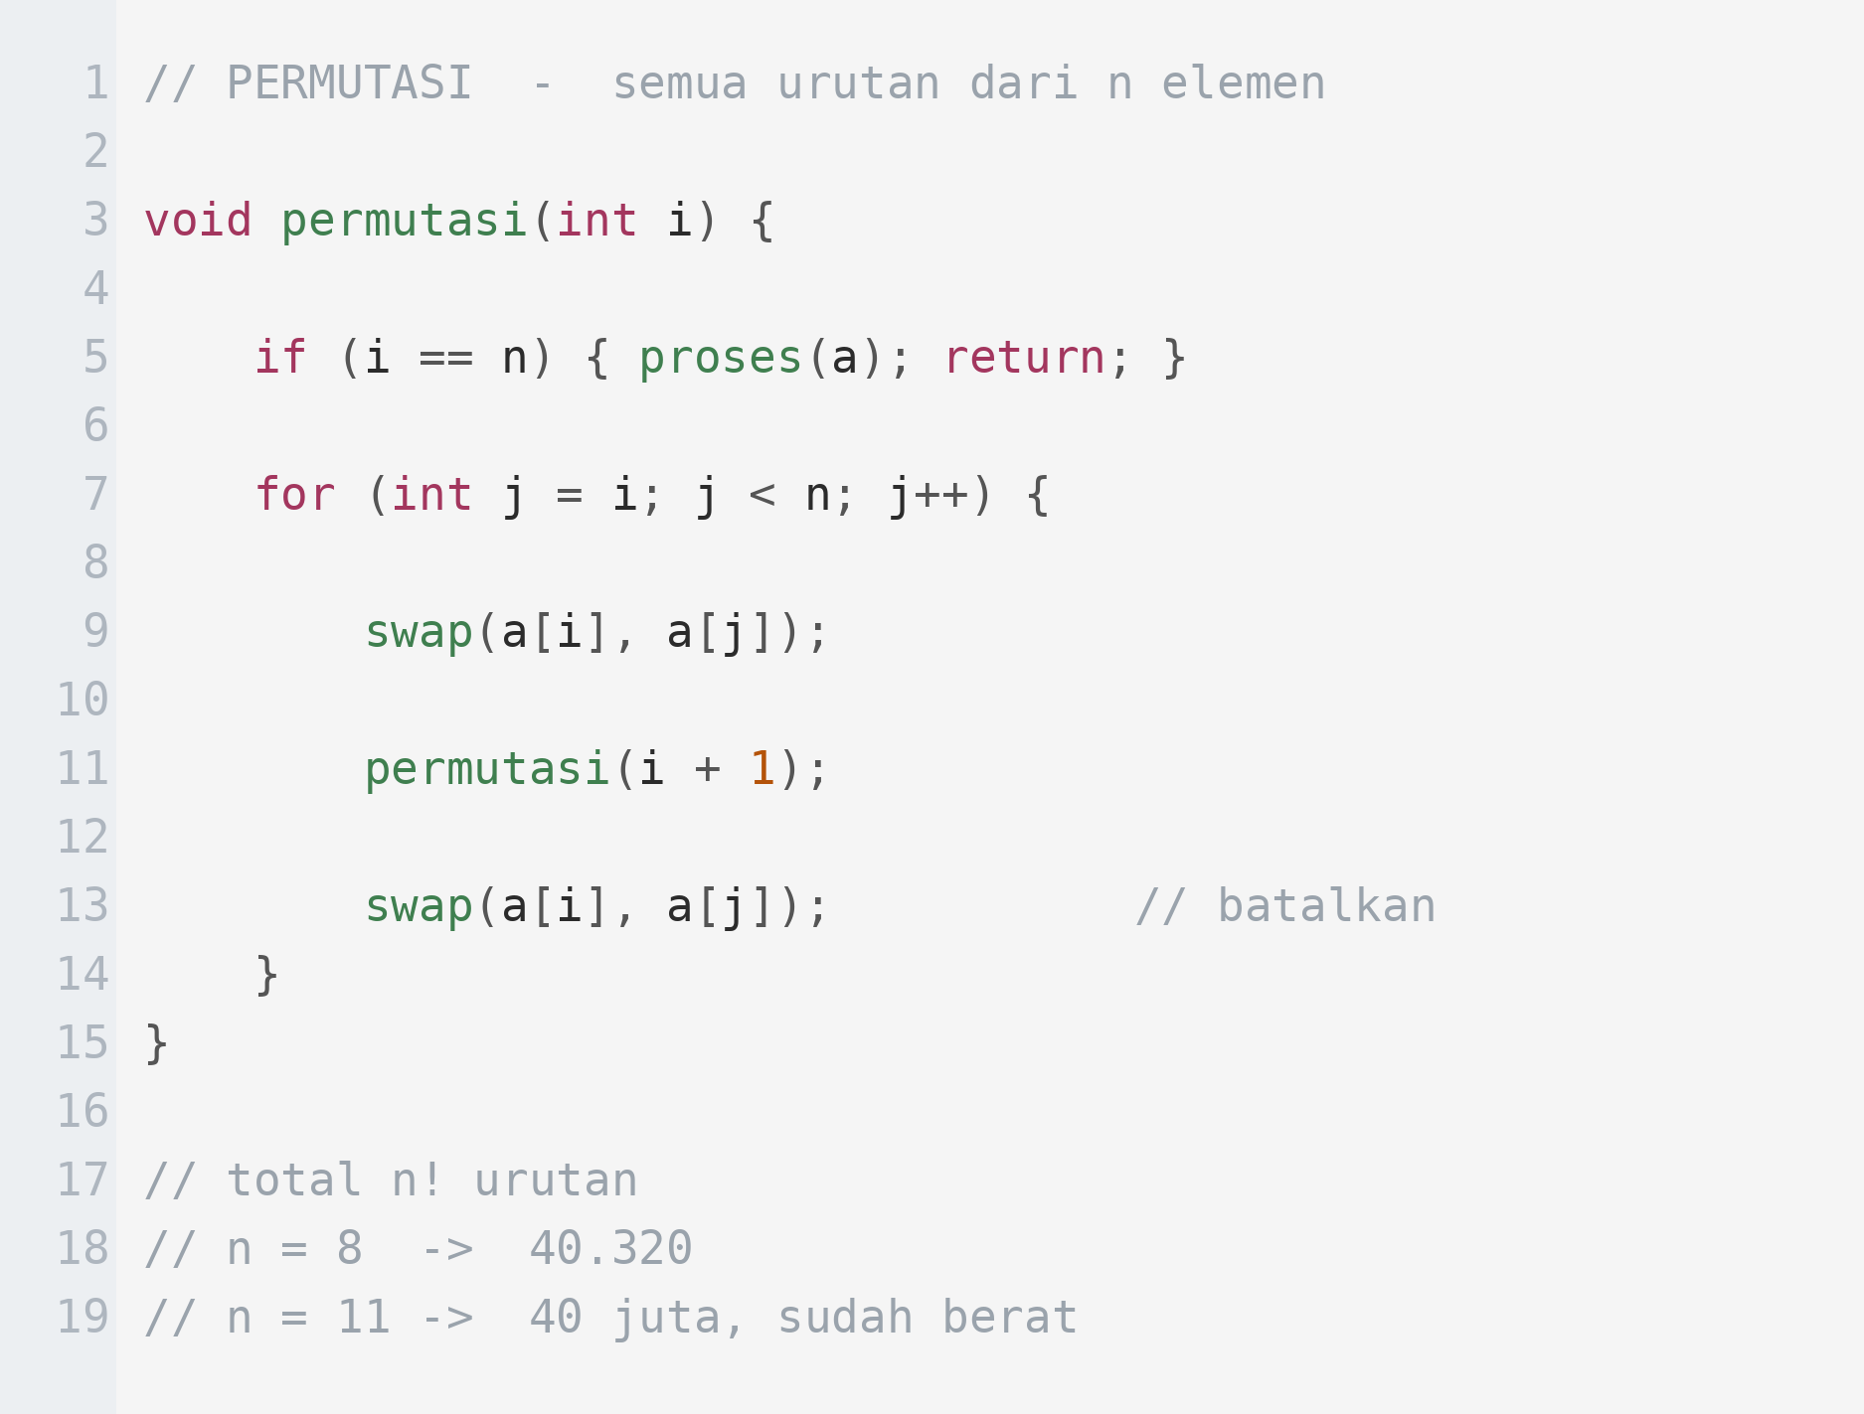
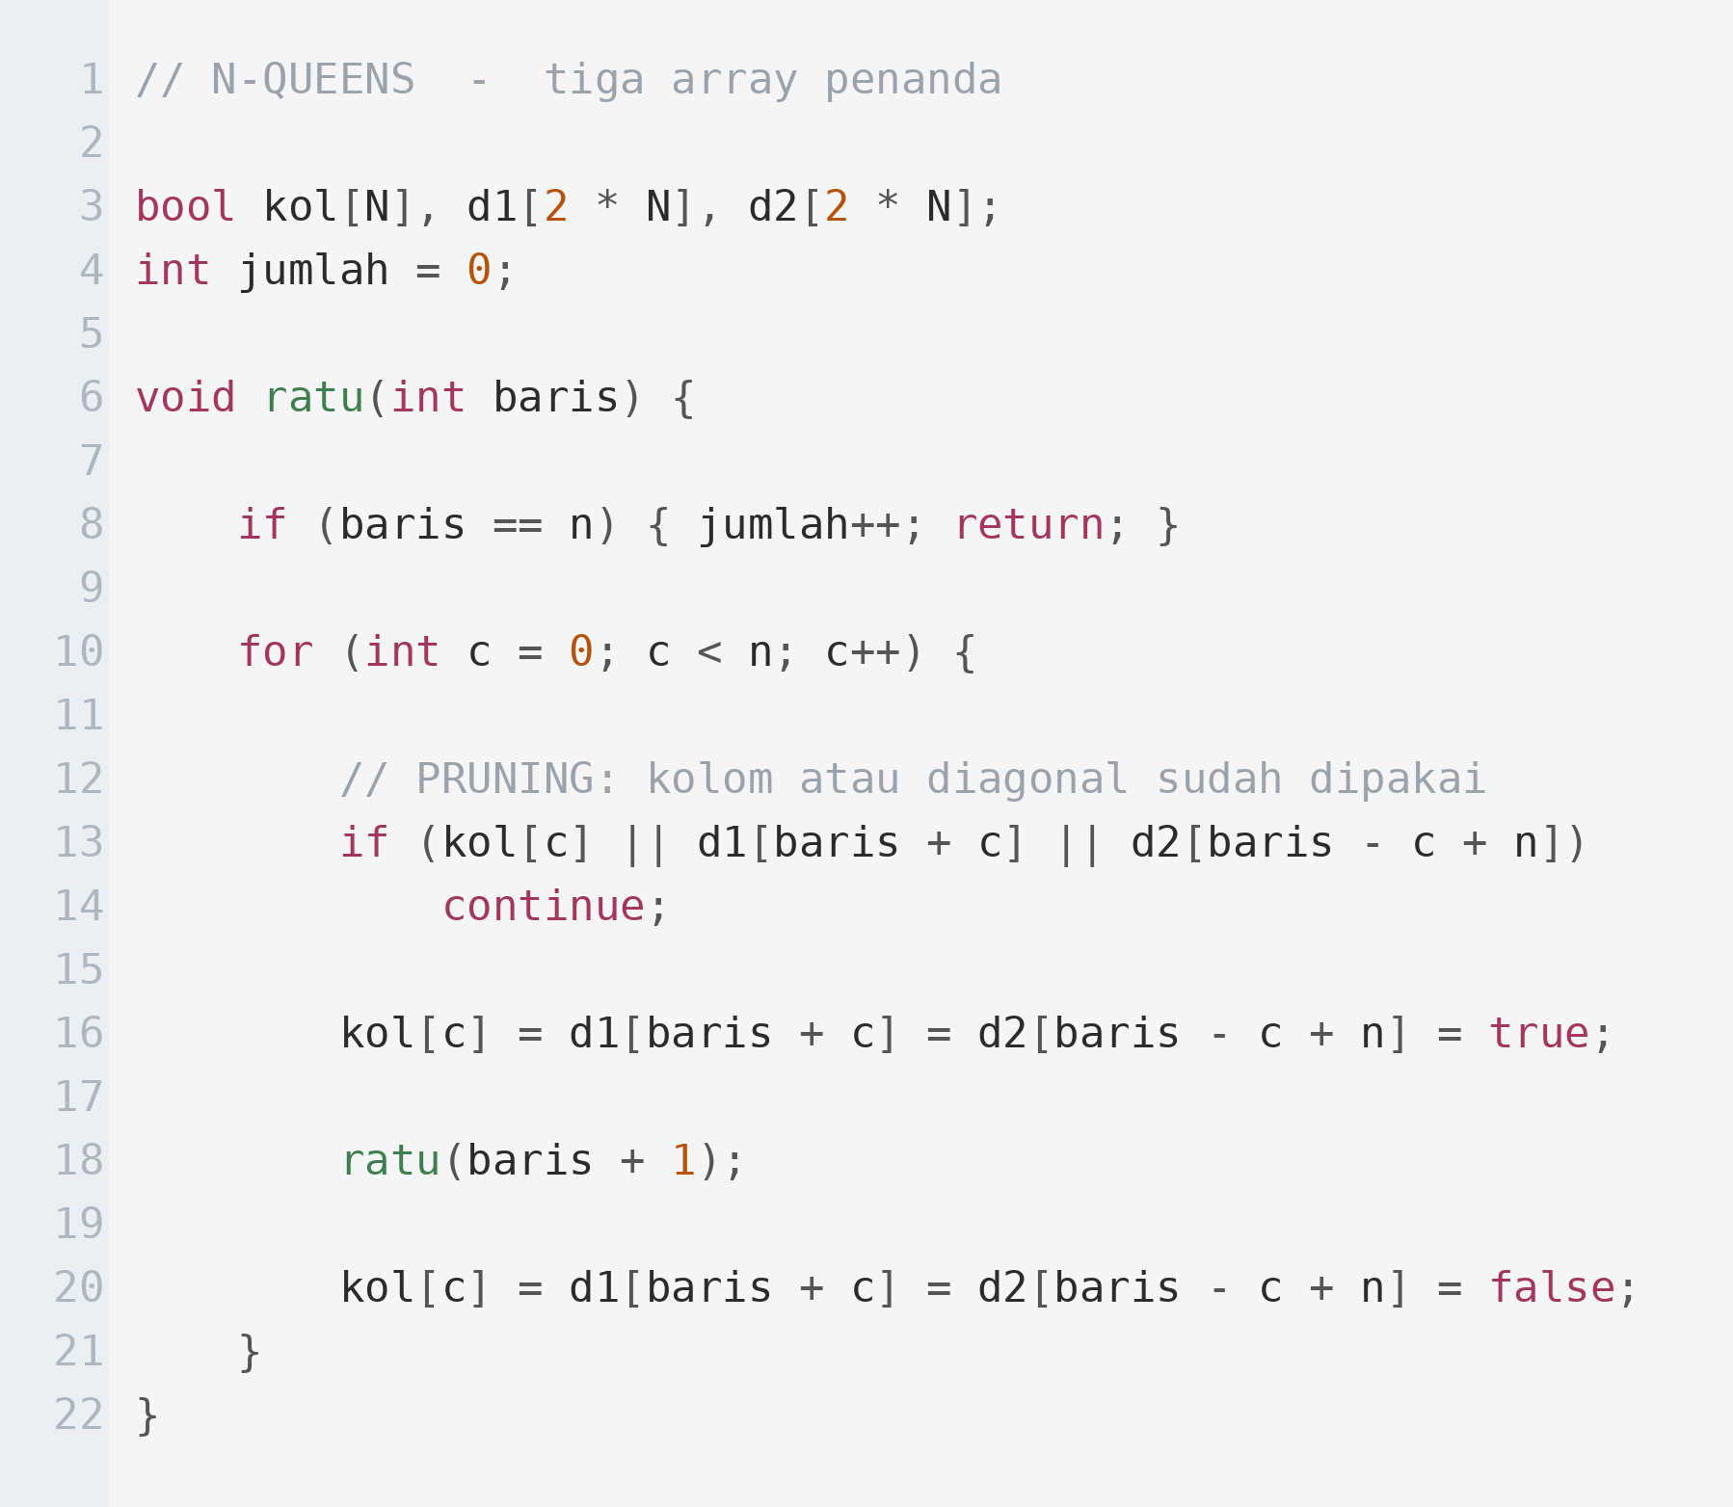
Permutasi dan Penempatan
Keduanya memakai kerangka tiga langkah yang sama.
Permutasi — semua urutan
N-Queens — dengan pruning

Slide 19
Ukuran Ruang Pencarian
Perhatikan betapa cepat ruang pencarian tumbuh.
n | Permutasi n! | Subset 2^n | Batas praktis
8 | 40.320 | 256 | sangat aman
10 | 3.628.800 | 1.024 | aman
11 | 39.916.800 | 2.048 | mulai berat
13 | 6,2 × 10^9 | 8.192 | mustahil tanpa pruning
20 | 2,4 × 10^18 | 1.048.576 | hanya subset yang mungkin

Slide 20
05
Contoh Soal
N-Queens

Slide 21
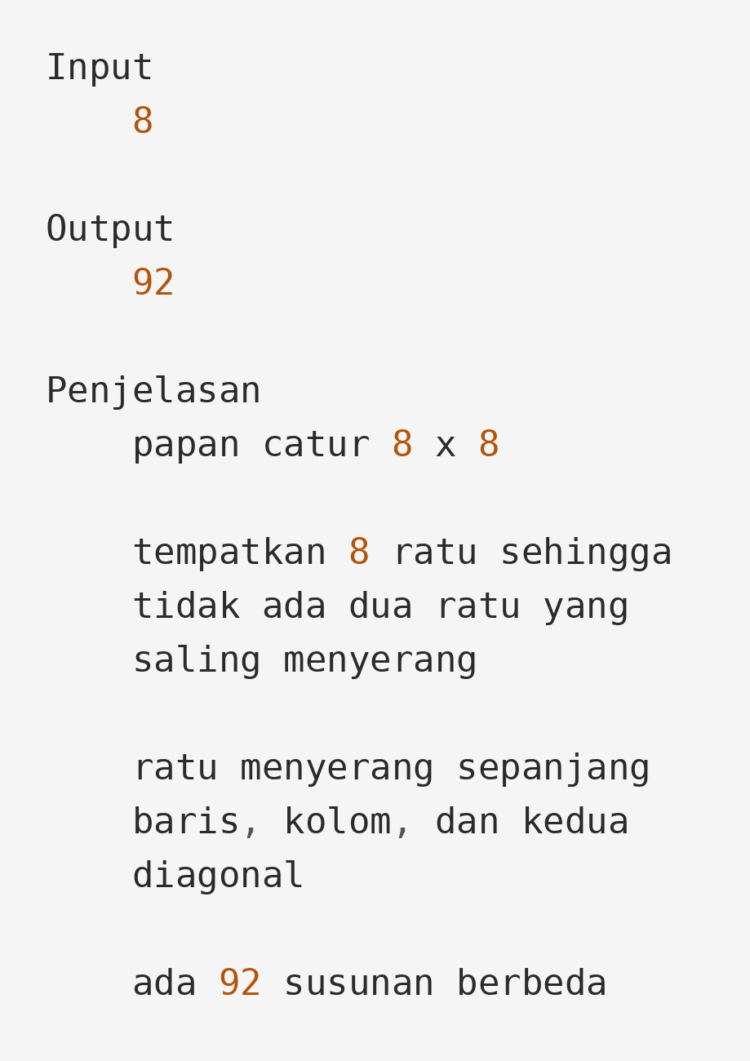
Contoh Soal — N-Queens
SOAL
Menempatkan n Ratu
Diberikan papan catur berukuran n × n. Tempatkan n buah ratu sehingga tidak ada dua ratu yang saling menyerang.
Ratu menyerang sepanjang barisnya, kolomnya, dan kedua diagonalnya. Hitung banyaknya susunan yang mungkin.
1 ≤ n ≤ 13
Batas waktu 1 detik

Slide 22
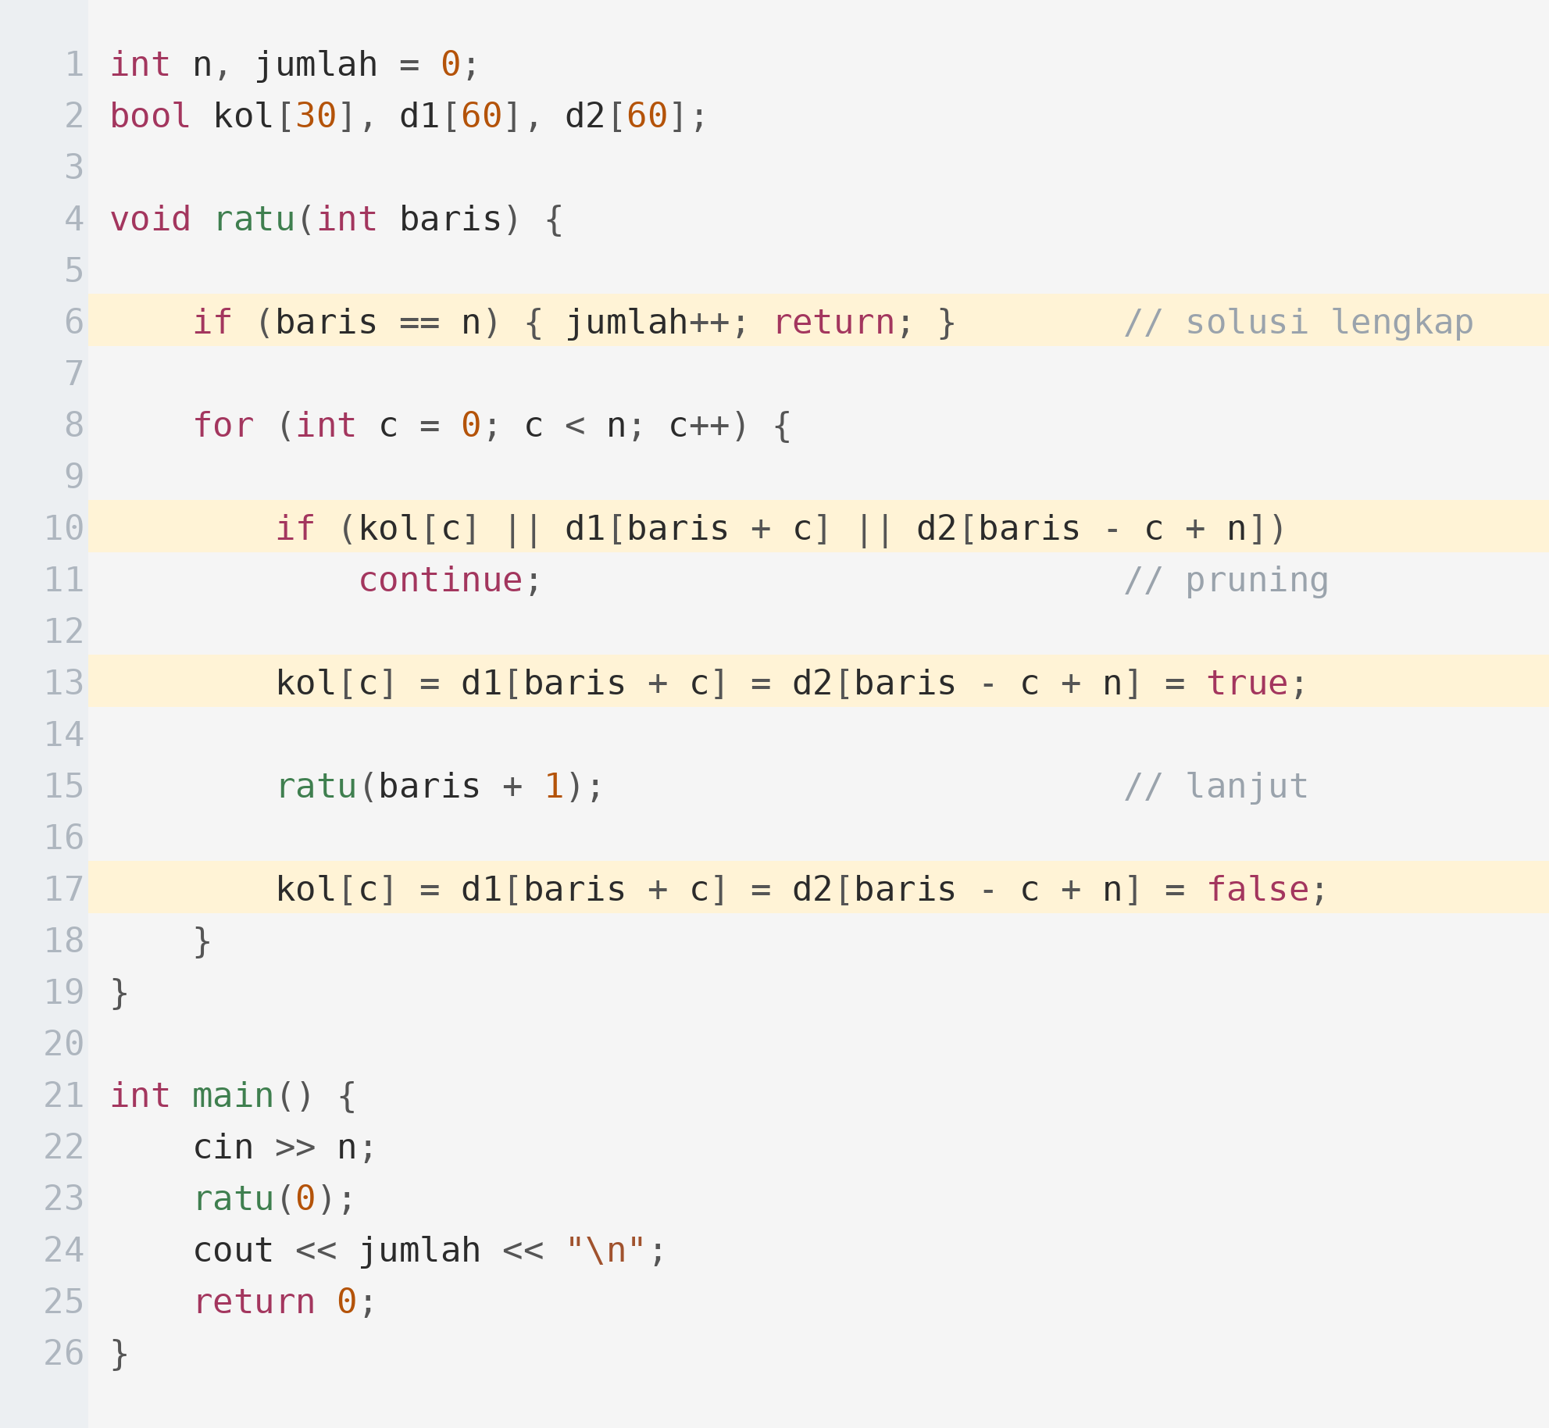
Pembahasan
Kunci kecepatannya ada pada tiga array penanda yang membuat pengecekan menjadi O(1).
1
Karena setiap baris pasti berisi tepat satu ratu, rekursinya cukup berjalan per baris. Ini sudah memangkas ruang pencarian secara besar.
2
Base case: bila seluruh baris sudah terisi, satu susunan lengkap ditemukan.
3
Tiga array menandai kolom dan kedua arah diagonal. Diagonal utama ditandai baris + kolom, diagonal lawan ditandai baris − kolom + n agar indeksnya tidak negatif.
4
Setelah rekursi kembali, ketiga penanda dikembalikan ke false. Inilah langkah backtrack yang wajib ada.
5
Untuk n = 8 jawabannya 92, untuk n = 13 jawabannya 73.712. Di atas itu waktunya melonjak sangat cepat.

Slide 23
Kaitannya dengan DP
Backtracking dan DP menjawab pertanyaan yang mirip, dengan cara yang berbeda.
Keduanya mencoba semua kemungkinan
Bedanya, DP menyimpan hasil sub-masalah sehingga tidak dihitung ulang. Backtracking tidak menyimpan apa pun, hanya membuang cabang yang gagal.
Kapan memilih DP
Bila sub-masalah yang sama muncul berulang dan bisa diidentifikasi dengan state yang ringkas. Contohnya knapsack.
Kapan memilih backtracking
Bila state-nya terlalu besar untuk disimpan, atau bila solusinya harus dicetak seluruhnya. Contohnya sudoku dan N-queens.
Gabungan keduanya
DP bitmask di Day 156 pada dasarnya adalah backtracking yang hasilnya di-cache. Struktur berpikirnya sama, hanya ditambah memoisasi.
Rekonstruksi solusi DP
Teknik menelusuri jawaban DP di Day 152 memakai cara berpikir yang sama dengan backtracking: dari state akhir, telusuri mundur pilihan yang diambil.

Slide 24
Latihan Mandiri
Kerjakan berurutan dari yang paling mudah. Untuk setiap soal, tulis dulu empat langkahnya di kertas sebelum mengetik.
CSES: Chessboard and Queens, Grid Paths
LeetCode: N-Queens, Sudoku Solver, Word Search, Combination Sum, Permutations
Implementasikan N-queens tanpa pruning, lalu bandingkan waktunya dengan versi berpruning untuk n = 8
Cetak seluruh permutasi dari 4 elemen, periksa ada 24 baris
Tambahkan symmetry pruning pada N-queens: baris pertama cukup dicoba setengah kolom saja
Tulis solver sudoku sederhana dan uji dengan papan yang sulit

Slide 25
Ringkasan
Empat hal yang harus melekat sebelum lanjut ke materi berikutnya.
Tiga langkah wajib
Ambil pilihan, lanjutkan rekursi, batalkan pilihan. Langkah ketiga sering terlupa dan menyebabkan bug halus.
Pruning menentukan segalanya
Tanpa pruning, backtracking hanya enumerasi yang lebih lambat.
Berbeda dari DP
Backtracking membuang cabang gagal, DP menyimpan hasil sub-masalah. Keduanya bisa digabung.
Berikutnya
Prefix sum: teknik dasar yang muncul di dalam banyak solusi DP.

